Slide 1
Němčina II
Jaro 2024
Mgr. Anežka Klimentová
Datum: 18. 3. 2024
Téma: skloňování adjektiv po určitém a neurčitém členu, participia I a II

Slide 2
Pozice adjektiva ve větě
vlastnosti řídícího substantiva, jak se co dělá / jak něco vypadá
lze je stupňovat, skloňovat
atributy / přívlastky: stojí před jménem, skloňovány podle rodu, pádu a čísla řídícího jména: der schöne Mann, die klugen Kinder…
predikativa: po slovesech sein, werden, bleiben (nesklonná): Der Mann ist schön. Die Kinder sind klug.
v adverbiálním použití: vztahují se na jiná slovesa → jak se něco dělá: Er läuft schnell.

Slide 3
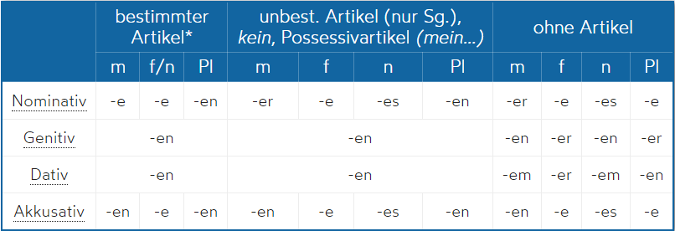
Skloňování adjektiv po členu určitém / neurčitém / bez členu

Slide 4
Adjektiva a participia
Adjektiva
Participia I a II
základem je sloveso
lze je použít mj. i jako adjektivum: die dringende Aufgabe (P I), die abgesagte Vorlesung (P II)
široká škála funkcí a použití: Partizip II je nutné umět pro tvoření perfekta, Partizip I se užívá k tvorbě gerundia (die zu meisternden Probleme (die Probleme, die gemeistert werden müssen))
samostatný slovní druh
často těžko rozlišitelné od adverbií: Der Zug ist schnell x David läuft schnell

Slide 5
Jak vytvořit participium
Partizip I (P. Präsens)
Partizip II (P. Perfekt)
předpona ge- + koncovka –t (pravidelná a smíšená slovesa / -en (nepravidelná slovesa)
může dojít ke změně kmene: gehen → gegangen
slovesa na –ieren a s neodlučitelnou předponou: bez ge- : fotografieren → fotografiert
u sloves s odlučitelnou předponou stojí ge- mezi předponou a kmenem: aufgestanden
slovesa s kmenem na –d/-t potřebují -e-: arbeiten → gearbeitet
infinitiv + koncovka –d
slovesa sein a tun: + -e-
→ seiend, tuend

Slide 6
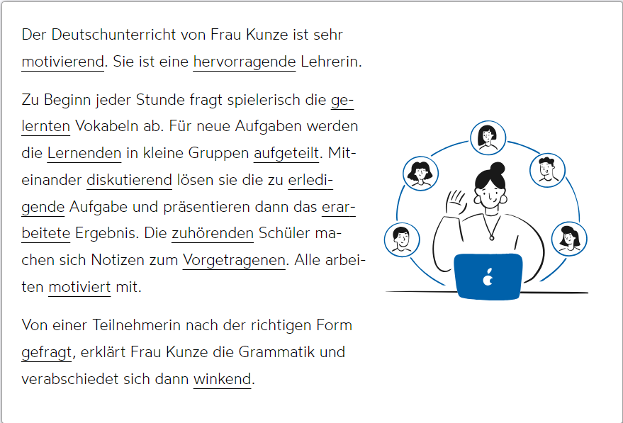
Participium I a II

Slide 7
Použití participií
Partizip II
Partizip I
některé gram. časy: perfektum, Futur II …
pro tvorbu pasiva: Die Suppe wird gekocht
adjektivum jako přívlastek, kdy děj se právě stal, nebo je v pasivu: Sie präsentieren das erarbeitete Ergebnis.
adverbium/adverbiální adj. pro děje, které už proběhly, nebo jsou v pasivu: Alle arbeiten motiviert mit.
název osob nebo věcí, které byly zasaženy dějem: die für den Kurs Angemeldeten
participiální věty, jejichž děje jsou v pasivu nebo proběhly před dějem hlavní věty: Von einer Teilnehmerin nach der richtigen Form gefragt, erklärt Frau Kunze die Grammatik
(ukázkový text najdete zde)
vztahuje se k právě probíhajícím dějům nebo k dějům, které probíhají souběžně
coby adjektivum v roli přívlastku: Sie ist eine hervorragende Lehrerin.
adverbium/adverbiální adj.: Der Unterricht ist sehr motivierend.
názvy osob: die Studierenden, der Lehrende
participiální věty popisující souběžně probíhající děje: Er verließ das Zimmer winkend (Er verließ das Zimmer + er winkte). Miteinander diskutierend lösen sie die Aufgabe.
+ gerundia: die zu erledigende Aufgabe, die Auszubildende (der/die Azubi)

